Slide 1
Sistem Pengambilan KRS Mahasiswa
Pemrograman Berorientasi Objek
Kelompok 5 :
Nazarudin Zaini (20210040109);
Tiara Lelita (20210040091);
Haldies Gerhardien Pasya (20210040120);
Fikri Maulana (20210040130);
Mohammad Ihsan Alfalak (20210040074);

Slide 2
PENDAHULUAN
Proses KRS adalah istilah yang diperuntukkan bagi proses registrasi mata kuliah yang harus dilakukan oleh mahasiswa. Dalam proses KRS ini mahasiswa harus memilih mata kuliah yang akan diambilnya, beserta kelas dan jadwalnya berdasarkan daftar mata kuliah dengan jadwal dan kelas yang dibuka. Pemilihan dan penyusunan mata kuliah yang dipilih beserta jadwal dan kelasnya ini biasanya dilakukan seminggu sebelum proses transaksi KRS dapat dilakukan. Hal ini tentu saja tergantung pada kebijakan masing-masing universitas.
Menyadari banyaknya kesulitan yang muncul dalam transaksi KRS secara manual, saat ini banyak universitas yang telah menerapkan sistem registrasi mata kuliah (KRS) secara online. Sistem KRS online ini mirip seperti sistem KRS manual, hanya saja transaksi KRS dilakukan secara online dengan memanfaatkan teknologi, terutama teknologi internet yang saat ini sedang berkembang dengan pesatnya.
Oleh karena itu kami bermaksud membuat program aplikasi KRS online menggunakan bahasa pemrograman java dalam melakukan proses transaksi KRS.

Slide 3
TUJUAN
Untuk memahami tahapan/proses pengolahan data KRS
Untuk mengimplementasikan system informasi dari pengolahan data KRS

Slide 4
Batasan Masalah
Batasan masalah dari system informasi pengelolaan KRS adalah :
Menu atau layanan yang meliputi proses pengajuan KRS
Sistem pengambilan data KRS ini hanya bisa di isi oleh mahasiswa
System digunakan untuk seluruh Mahasiswa

Slide 5
RANCANGAN SISTEM
Deskripsi Sistem
Aplikasi system informasi ini dibuat menggunakan Bahasa pemograman Java yang berorientasi objek dan terintegrasi database mysql sehingga mahasiswa dapat menggunakan/mengakses aplikasi ini.
Aplikasi ini meliputi proses:
Mendaftar sebagai mahasiswa
Login menggunakan akun mahasiswa
Mahasiswa dapat memilih mata kuliah serta jumlah sks yang diinginkan
Mahasiswa dapat menambahkan mata kuliah serta SKS
Target User
Target pengguna perangkat lunak ini adalah :
1. Untuk mahasiswa yang akan mengambil KRS

Slide 6
TEKNOLOGI YANG DIGUNAKAN
Perangkat Lunak
Visual Studio Code : IDE pada pengembangan perangkat lunak
Java : Bahasa pemrograman dalam pengembangan perangkat lunak
MySql : database penyimpan data
Perangkat Keras
1. Laptop

Slide 7
SKENARIO USER
1. Daftar
Calon Mahasiswa dapat mendaftar akun
2. Masuk
Mahasiswa dapat masuk menggunakan akun mahasiswa yang telah terdaftar
3. Mengisi mata kuliah dan jumlah SKS
Mahasiswa dapat mengisi mata kuliah dan jumlah SKS yang ingin diambil
4. Melihat mahasiswa lain
Mahasiswa dapat melihat daftar mahasiswa lain
5. Melihat daftar Mata kuliah
Mahasiswa dapat melihat daftar mata kuliah sebelum mengambil mengisi krs
6. Mahasiswa dapat mengundurkan diri dari kampus
7. Dapat mengganti password akun

Slide 8
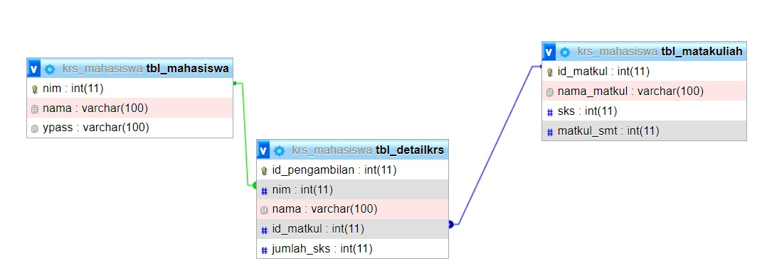
Kelas Diagram

Slide 9
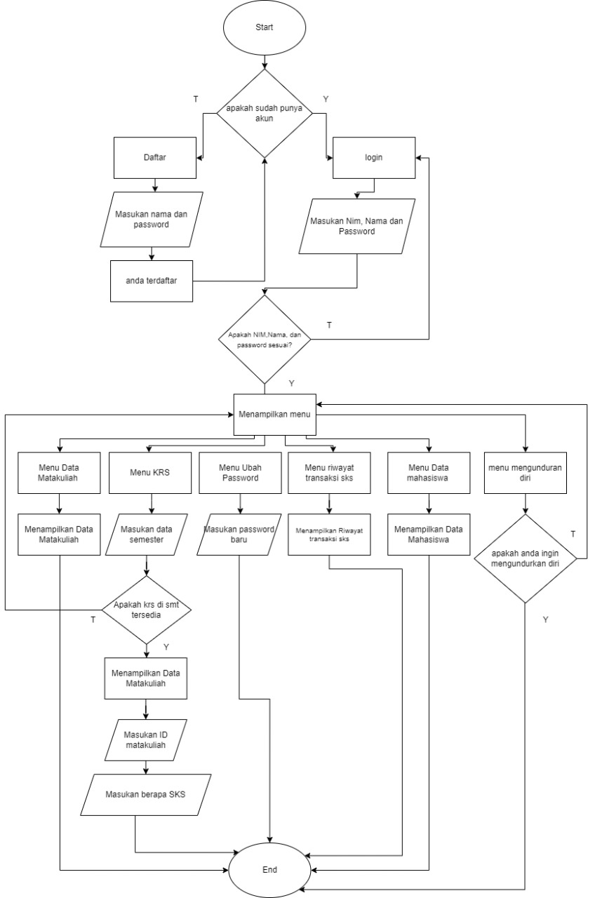
FLOWCHART

Slide 10
KESIMPULAN
Pembuatan system informasi pengolahan KRS mahasiswa ini menggunakan metodelogi kerja R&D, dimana semua anggota dapat ikut terlibat secara langsung semua tahapan prosesnya. Dengan dibuatnya sistem aplikasi KRS ini agar nantinya dapat mempermudah mahasiswa dalam melakukan pengisian KRS secara online yang bisa diakses kapanpun dan dimanapun, kami berharap kendala-kendala yang ada pada saat ini dapat segera teratasi sehingga proses akademik dapat berjalan dengan lancar.

Slide 11
Terimakasih

